Slide 1
Животные Тундры

Slide 2
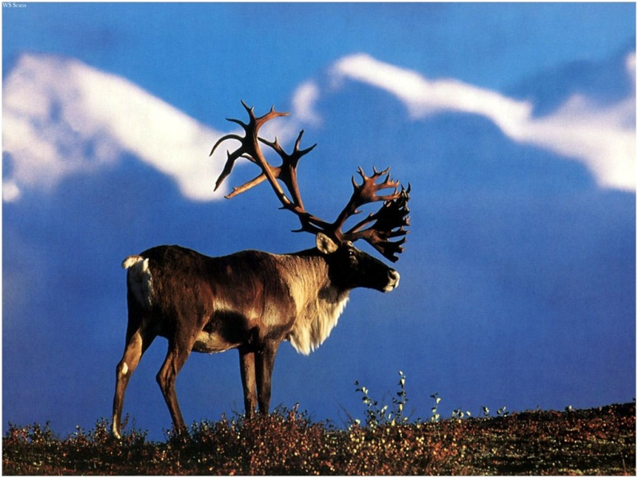
Северный олень
Северные олени живут в тундрах, лесотундрах и в полосе хвойной тайги, как на равнинах, так и в горах.
В тайге северные олени живут в болотистых местах, в суровых редколесьях, у северной границы леса в горах, то есть тоже практически в условиях лесотундры.
На зиму олени северных тундр уходят на юг в лесотундру и тайгу. Проходят по 200 - 750 км за полтора месяца.
Северный олень - единственный олень, у которого и самцы и самки несут рога.
Северный олень невелик, летом - кофейно-бурый или серо-бурый, зимой довольно пестрый - от совсем светлого на шее и нижней половине головы до темно-буровато-серого наверху головы, спине, ногах и крупе.
Максимальный вес осенью до 220 кг. Обычно же северные олени, особенно тундровые, намного мельче и легче.

Slide 3
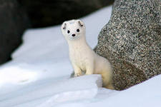
Горностай
Небольшой зверек. Тело вытянутое тонкое очень гибкое, голова небольшая . Ноги короткие. Когти очень острые, но тонкие и слабые, в связи с чем горностай хорошо лазит по деревьям, но почти не может копать землю. Зимой подошвы сплошь покрыты волосами, что облегчает зверьку передвижение по снегу. Хвост длинный . Волосяной покров густой, особенно зимой, но короткий и не очень пышный. Зимой зверьки целиком снежно белые, за исключением черной или темно-бурой кисточки на конце хвоста. Летом окраска резко двухцветная – спинная сторона, верх головы и бока коричневого цвета разной густоты и оттенков, живот, внутренние стороны лап, нижняя часть шеи и головы белые нередко с желтым или лимонно-желтым налетом, а иногда ярко-желтые. Хвост коричневый с черной кисточкой, ступни лап белые или желтоватые. В тундровой зоне кормится леммингами, но в годы их низкой численности откочевывает в долины рек, где в основном нападает на полевок. Из птиц довольно регулярно нападает на белых куропаток и различных воробьиных

Slide 4
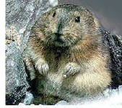
Лемминги
Лемминги — грызуны, немного меньше крысы, с коротким хвостом. Их называют иначе северными пеструшками, так как они имеют пеструю окраску.
Лемминги освоили тундру повсеместно. Протоптанные ими тропинки бороздят поверхность земли буквально во всех направлениях и ведут туда, где есть какая-либо растительность: поросли карликовых ив и берез, кустики цветущих трав, моховые подушки и коврики лишайников.
Лемминги соблюдают определенный режим, строго чередуя прием пищи со сном: час кормятся, 2 часа спят, снова час кормятся и опять 2 часа спят. И так все сутки.
Лемминги довольно злобные зверьки. Часто вступают в драки со своими соседями.
Зимой лемминги прокладывают под снегом ходы, отыскивая побеги, плоды и семена вечнозеленых растений. Под плотным снеговым покровом они имеют не только пищу, но и надежную защиту от вьюг и морозов, поэтому в спячку не впадают и даже могут размножаться.

Slide 5
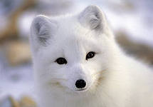
Песец
Песец – небольшое животное, весом 3,5 кг.
Песец или полярная лисица, житель Заполярья.
Песец похож на лисицу, только у него небольшие круглые ушки, короткий нос, да и сам он поменьше. Зимой зверек одет в ярко-белую шубку, лишь любопытные глаза да кончик носа темными пятнышками выделяются на белой мордочке. Зимний мех у песца длинный, пушистый, густой. Даже подошвы лап у него покрыты шерстью.

Slide 6
Песец
А летом он серовато-бурый, облезлый и худой. В это время он растит потомство и постоянно занят поисками пищи. Летом песец охотится на суше.

Slide 7
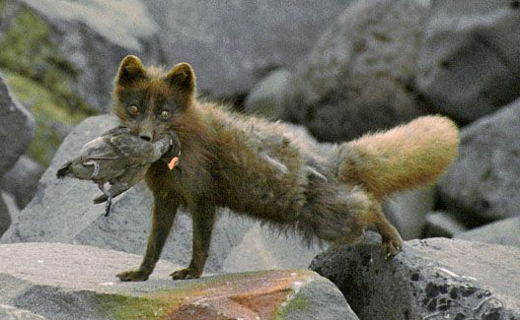
Песец
Зверек ест все, что удается раздобыть. Подбирает остатки еды за белым медведем, ворует у птиц яйца – за ними он лазает на скалы, ест ягоды, растения и даже водоросли. Опустошает припасы полярников, если сможет до них добраться. Но главная его пища – лемминги.

Slide 8
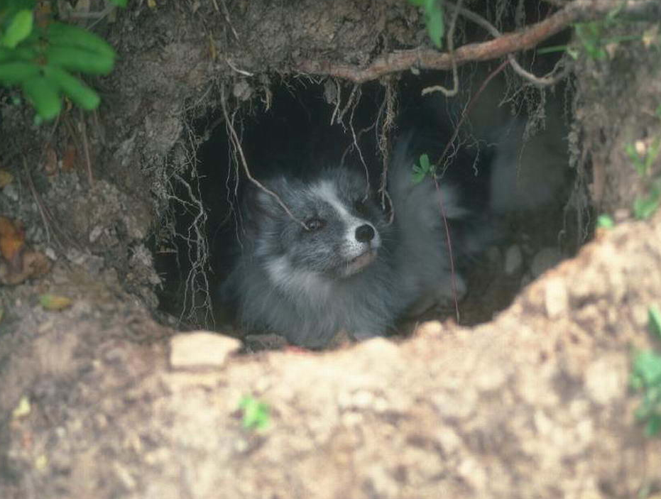
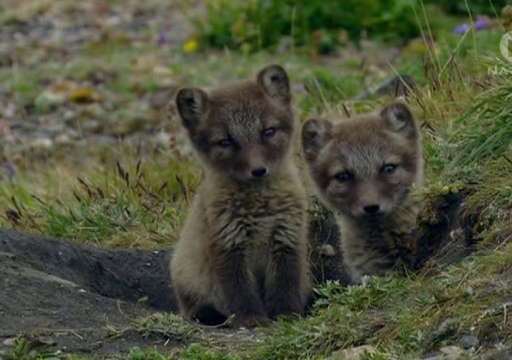
Песец
Под землей у песца прорыты целые лабиринты из тоннелей с гнездовыми камерами и множеством выходов. Щенки, когда немного подрастут, вылезают из норы за едой, которую приносят им родители, а через полгода догоняют их по весу и начинают жить самостоятельно.

